Slide 1
Presentatie Project
Tom Oerlemans
MTD1A4

Slide 2
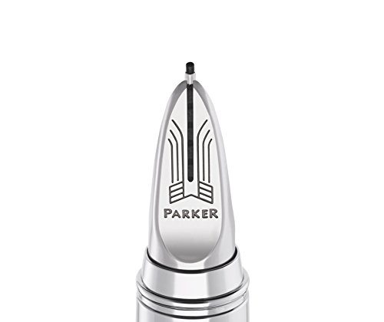
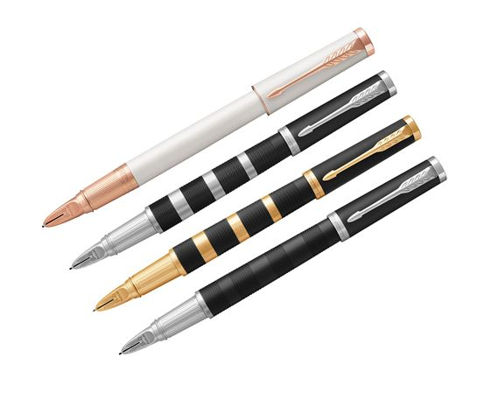
Introductie Pen Display

Slide 3
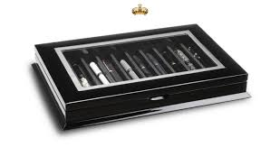
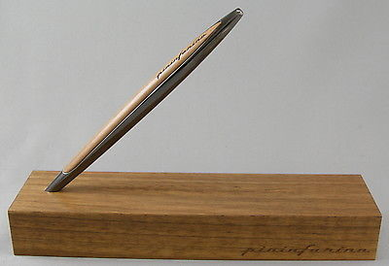
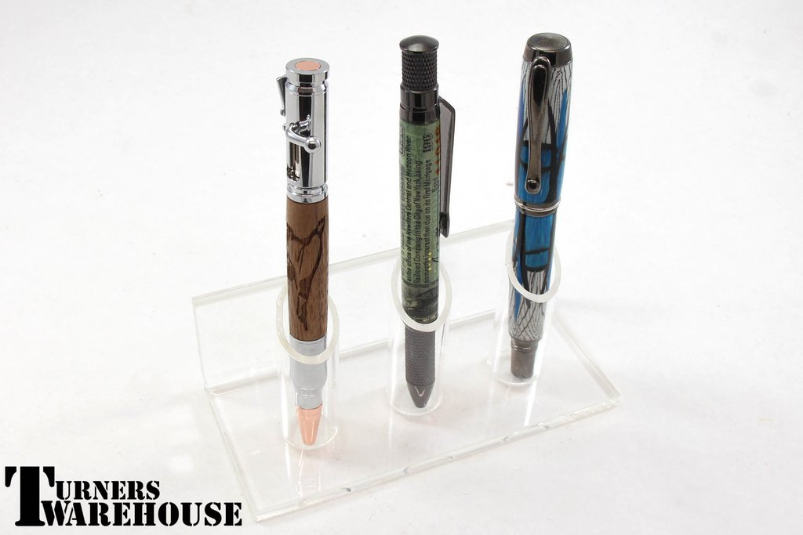
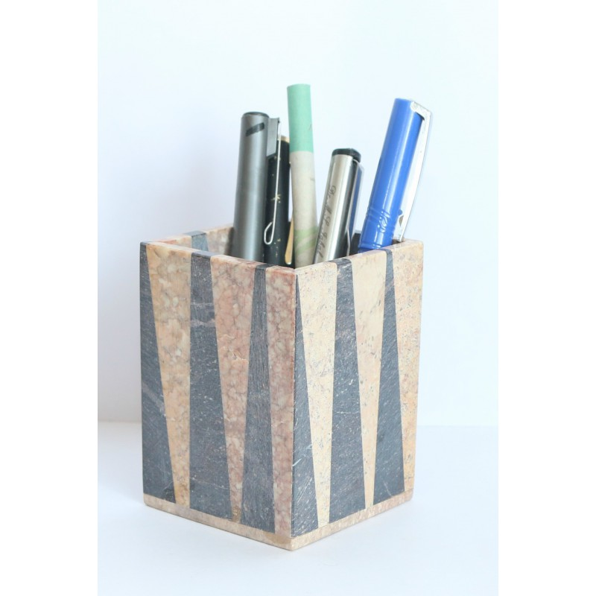
Onderzoek

Slide 4
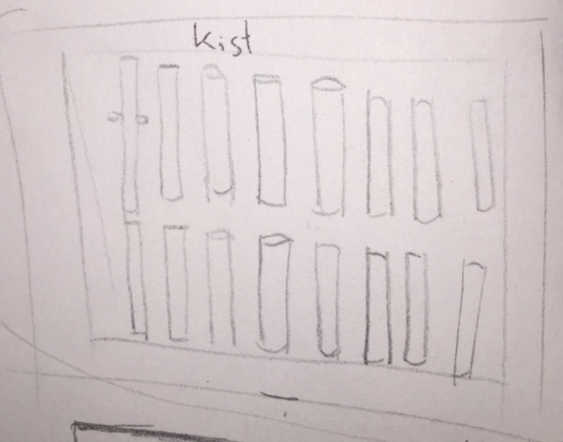
Concept 1: Kist
Voordeel:
Kan erg mooi zijn
Ziet er duur uit
Doet wat het moet doen
Nadeel:
- Onorigineel

Slide 5
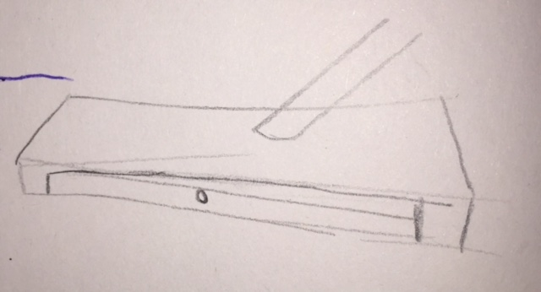
Concept 2: Standaard + kist
Simpel
Ook te gebruiken als “etui”
Nadeel:
Je ziet de punt niet

Slide 6
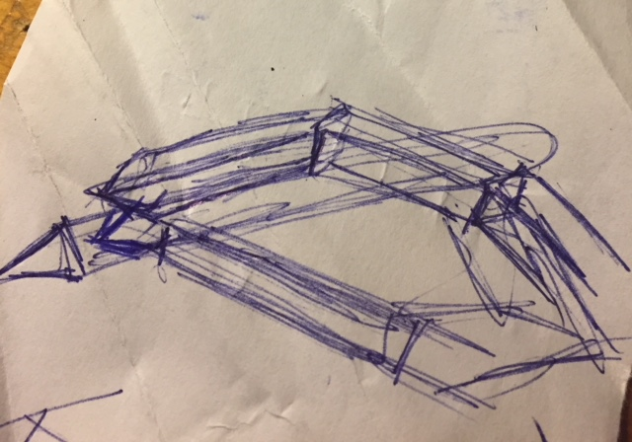
Concept 3: Abstract
Voordelen:
Innovatief
Pen is goed zichtbaar
Makkelijk te maken

